Slide 1


Slide 2
Родительское собрание
«Здоровое питание детей»

Slide 3

Здоровье – не все, но без здоровья – ничто.
Сократ

Slide 4
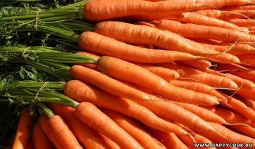
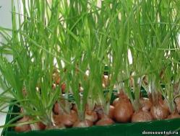
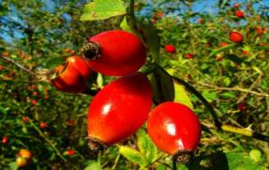
Продукты, богатые витамином А:
морковь ;
сладкий перец;
зеленый лук;
щавель;
шпинат;
зелень ;
плоды черноплодной рябины,
шиповника и облепихи

Slide 5
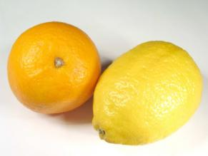
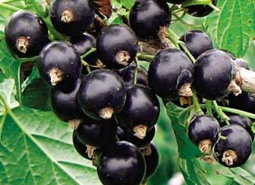
Продукты-источники витамина С
зелень петрушки и укропа ;
помидоры ;
черная и красная смородина ;
красный болгарский перец;
цитрусовые;
картофель

Slide 6
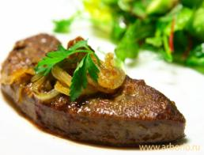
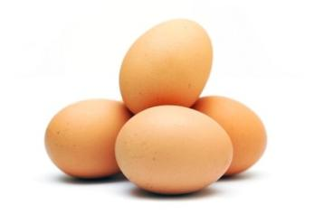
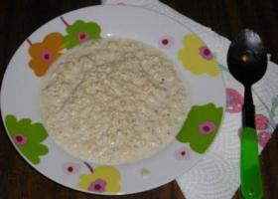
Витамин Е содержится в следующих продуктах:
печень ;
яйца ;
пророщенные зерна пшеницы;
овсяная и гречневая крупы

Slide 7
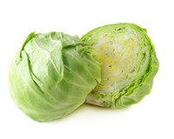
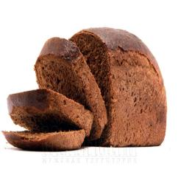
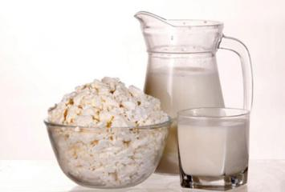
Продукты, богатые витаминами группы В:
хлеб грубого помола ;
молоко ;
творог ;
печень ;
сыр ;
яйца ;
капуста;
яблоки;
миндаль ;
помидоры ;
бобовые

Slide 8
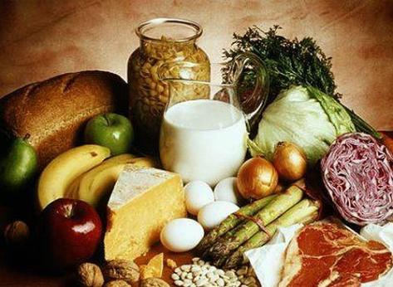
Первое правило
включать все группы
продуктов ежедневно

Slide 9

Правило второе
Прием пищи 4-6 раз
с промежутками 3-3,5 часа

Slide 10
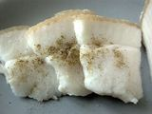
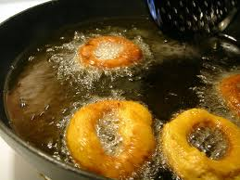
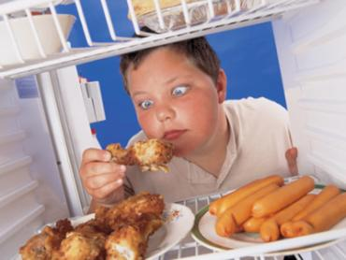
Правило третье
Скажите «нет» полуфабрикатам
и жирным продуктам!

Slide 11
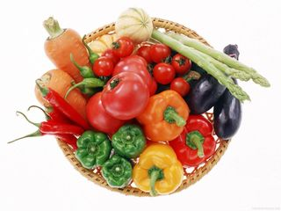
Правило четвертое
Ежедневно давайте ребенку
свежие овощи и фрукты

Slide 12
Правило пятое
Ограничьте потребление сладостей и газировки

Slide 13
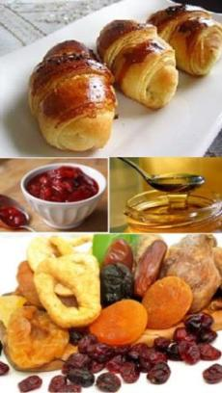
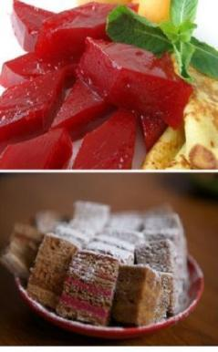
Сладости должны быть правильные
Домашняя выпечка.
Натуральный мармелад, содержащий пектин.
Варенье и мед .
Пастила тоже с пектином.
Сухофрукты.
Все эти сладости ребенок может употреблять

Slide 14
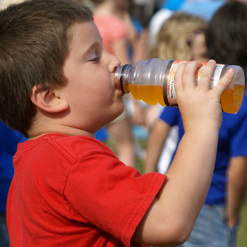

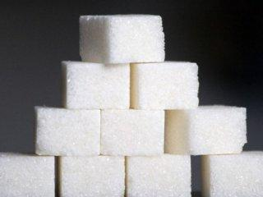
Количество сахара в газированных напитках
В 200 мл сладкой воды содержится
10 кусков сахара
Сладкая
газировка
200 мл
10 кусков сахара

Slide 15

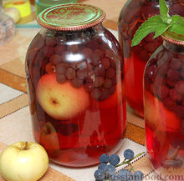
Лучше давать ребенку обычную воду или приготовленный дома компот

Slide 16
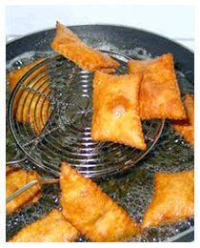
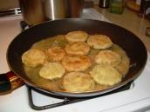


Правило шестое
Выбирайте правильные способы кулинарной обработки пищи для ребенка
НЕТ!
ЖАРЕНИЕ
ФРИТЮР
ПАНИРОВКА

Slide 17
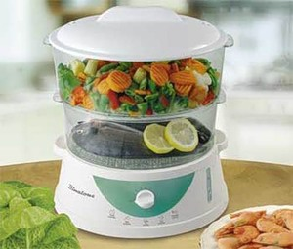
Выбирайте правильные
способы кулинарной обработки
пищи для ребенка
ДА!
ОТВАРИВАНИЕ
ЗАПЕКАНИЕ
ТУШЕНИЕ
ПРИГОТОВЛЕНИЕ НА ПАРУ

Slide 18

Правило седьмое
Скажите «НЕТ» чтению,
ТВ и компьютеру во время еды!

Slide 19
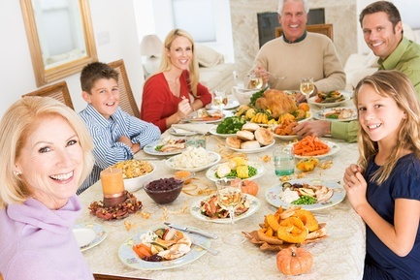
Завтракайте, обедайте и ужинайте вместе с семьей

Slide 20
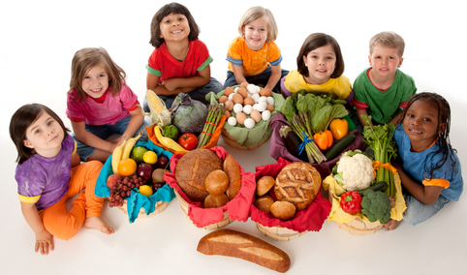
Пусть наши дети растут здоровыми!

